Slide 1
Rentrée mathématique
Septembre 2022

Slide 2
Plan de la réunion
L’inspection pédagogique de mathématiques
Initiatives académiques/Vie des maths/Formations
Evaluations sixième/Tests de positionnement seconde
Option « Mathématiques intégrées à l'enseignement scientifique »
Développer différents types de raisonnement
Trace écrite de cours
Résolution de problèmes
ORAL
Euler-WIMS

Slide 3
Les IPR de mathématiques de l’académie de Versailles
Secrétariat : Frédérique CHAUVIN
frederique.chauvin@ac-versailles.fr
Tél : 01 30 83 40 43
Professeurs associés :
Aline BRUN
Barbara DUSSABLY
Véronique GABILLY
Éric LARZILLIÈRE
Carole LIBS
Marion PACAUD
Martine SALMON
Florence SEPIETER
Valérie VINCENT
Luca AGOSTINO
Nicolas FIXOT
Xavier GABILLY
Catherine GUFFLET
Catherine HUET
Anne MENANT
Jean-François REMETTER
Charles SÉVA
Christophe VITALIS
Christine WEILL (coordinatrice)
Adresses électroniques
prenom.nom@ac-versailles.fr

Slide 4
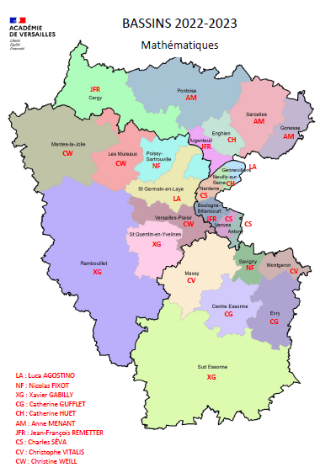
Les bassins
Chaque bassin est suivi plus particulièrement par un IPR

Slide 5
Les initiatives académiques
Olympiades de mathématiques et Course aux nombres (CAN) :
olympiades de première : mercredi 15 mars matin ;
concours René MERCKHOFFER : mardi 28 mars après-midi ;
concours par équipe : mardi 28 mars après-midi ;
Lien pour s’inscrire en tant que correctrice ou correcteur : formulaire
course aux nombres : une épreuve pour tous mi-mars, possibilité d’une seconde début juin pour le cycle 3.
Partenariats et manifestations :
semaine des mathématiques du 6 au 15 mars 2023 : « Mathématiques à la carte » ;
INRIA (projet CHICHE), IHÉS, Labex DigiCosme ;
pépinière académique (stages en présentiel et stages filés).
D’autres concours :
concours Castor Informatique : en novembre/décembre 2022, inscriptions ouvertes ;
concours C-Génial : inscriptions jusqu’au 13 novembre 2022 ;
concours AlKindi.
Le site euler :
canal principal d’information et euler-Wims pour l’accompagnement individualisé des élèves, en classe et hors la classe.

Slide 6
Les initiatives académiques
Olympiades de mathématiques et Course aux nombres (CAN) :
olympiades de première : mercredi 15 mars matin ;
concours René MERCKHOFFER : mardi 28 mars après-midi ;
concours par équipe : mardi 28 mars après-midi ;
course aux nombres : une épreuve pour tous mi-mars, possibilité d’une seconde début juin pour le cycle 3.
Partenariats et manifestations :
semaine des mathématiques du 6 au 15 mars 2023 : « Mathématiques à la carte » ;
INRIA (projet CHICHE), IHÉS, Labex DigiCosme ;
pépinière académique (stages en présentiel et stages filés).
D’autres concours :
concours Castor Informatique : en novembre/décembre 2022, inscriptions ouvertes ;
concours C-Génial : inscriptions jusqu’au 13 novembre 2022 ;
concours AlKindi.
Le site euler :
canal principal d’information et euler-Wims pour l’accompagnement individualisé des élèves, en classe et hors la classe.

Slide 7
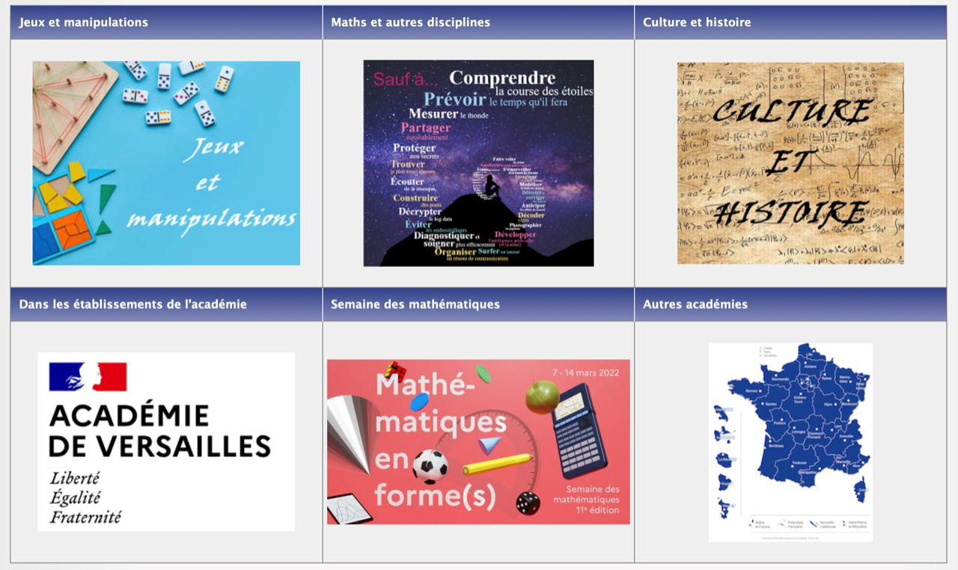
Vie des mathématiques (nouvelle rubrique Euler)

Slide 8
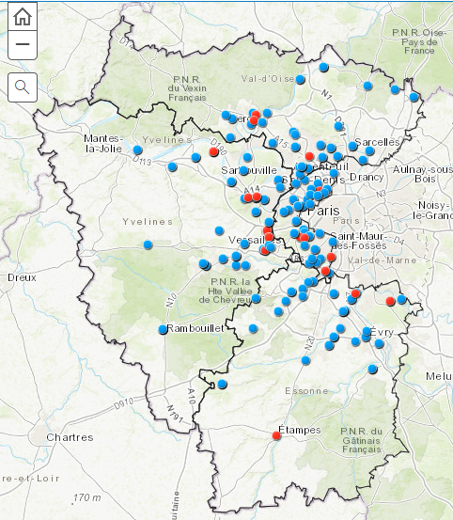
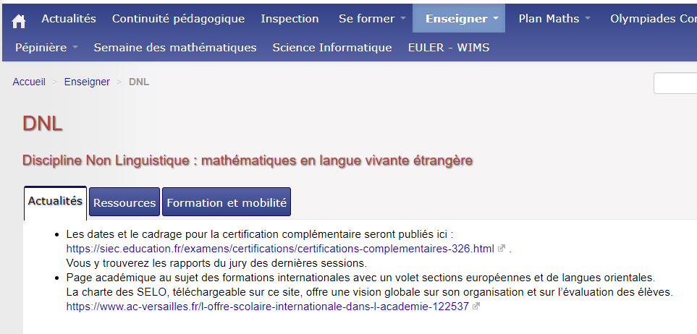
PAGE SELO SUR EULER
DNL - Mathématiques (ac-versailles.fr)
Rubrique témoignages : des exemples de projets pédagogiques dans la classe ou en mobilités

Slide 9
Formations : présentation de l’EAFC
Adresse : https://www.ac-versailles.fr/eafc
Des formations ouvertes à l’ensemble des personnels de l’académie

Slide 10
Formations : présentation de l’EAFC
EAFC : École Académique de la Formation Continue
Elle remplace la DAFOR depuis janvier 2022.
L’objectif est de permettre une meilleure visibilité des différents parcours et formations proposées, ainsi qu’une plus grande cohérence dans le parcours de formation de chaque personnel.
La publication des offres de formation sur le site de l’EAFC va se faire progressivement courant du mois de septembre.
Les inscriptions aux formations pourront se faire au fur et à mesure de l’année, et plus seulement en juin et septembre, et lors de la préinscription, les dates des formations seront connues.

Slide 11
Formations : présentation de l’EAFC
Dès la rentrée 2022 :
La plateforme GAIA n’est plus utilisée pour s’inscrire au plan académique de formation, vous pouvez désormais suivre les différentes étapes des formations via Sofia-FMO (disponible sur le portail ARENA).
Nouvelles modalités d’inscription
Phase 1 : l’abonnement.
Si vous êtes intéressé par une formation, cliquer sur le bouton « abonnement »
Phase 2 : la pré-inscription
Lorsque la formation est ouverte, vous recevez un mail sur votre messagerie académique vous demandant de vous préinscrire. Vous connaissez alors le lieu et les dates de la formation. Vous vous inscrivez donc avec davantage d’informations.
Votre demande de préinscription sera soumise au chef d’établissement.
Son avis favorable validera l’inscription.

Slide 12
Evaluations sixième Tests de positionnement seconde

Slide 13
Évaluations 6e - tests de positionnement 2nde
Passation du 12 au 30 septembre 2022
Durée 60 minutes : 10 minutes de préparation 50 minutes de passation.
Des résultats disponibles dès le lendemain.
En 2022 :
Évaluations de 6e :
Suppression du processus adaptatif, le test est commun à tous.
Passage à 3 groupes de maitrise (À besoins, fragile, satisfaisant).
Un test spécifique en automatismes (nouveau) et un test spécifique sur la résolution de problèmes (énoncés entièrement disponibles pour ces deux tests).
Pour les tests spécifiques, une restitution par classe et par élève, item par item.
Tests de positionnement de 2nde :
Un processus en partie adaptatif.
Un test spécifique en automatismes (énoncés et résultats détaillés disponibles).
Pour le test spécifique, une restitution par classe et par élève, item par item.
Notes:
Sixième :
En mathématiques, l'évaluation porte sur les domaines « Nombres et calculs », « Grandeurs et mesures », « Espace et géométrie ».
Seconde :
Le test de positionnement en mathématiques est construit autour de quatre domaines principaux : organisation et gestion des données ; nombres et calculs ; géométrie ; calcul littéral.

Slide 14
Ressources pour la classe de sixième
Des fiches d’accompagnement et d’aide dans le cadre de l’AP
https://eduscol.education.fr/2304/evaluations-de-debut-de-sixieme
Analyse d’une question
Descriptif de la tâche
Niveau de maitrise
Contexte de la situation
Type de tâche
Prolongements
Analyse des difficultés
Analyse des distracteurs
Pistes de différenciation
Notes:
https://eduscol.education.fr/2304/evaluations-de-debut-de-sixieme

Slide 15
Ressources pour la classe de seconde
Des fiches d’activités sur chacun des quatre domaines https://eduscol.education.fr/3046/suivi-et-accompagnement-des-eleves-de-3e-et-de-2de-en-mathematiques
Une des activités de la ressource
« développer la pratique du calcul
algébrique »
Notes:
https://eduscol.education.fr/3046/suivi-et-accompagnement-des-eleves-de-3e-et-de-2de-en-mathematiques

Slide 16
Plan Lettres & Mathématiques en seconde
Une mallette d’accompagnement pédagogique, disponible sur Ariane, pour :
Exploiter davantage les tests de positionnement
Accompagner la transformation du collégien en lycéen
Développer des compétences transversales en mathématiques et français
Expression orale
Compétences psycho-sociales
Abstraction
Egalité filles-garçons
Engagement dans le travail
Partager des initiatives d’équipes en établissement

Slide 17
Plan Lettres & Mathématiques en seconde
Un exemple :
Énoncé :
ABCD est un quadrilatère.
Le point E est le milieu des segments [AC] et [DB]
comme sur la figure ci-dessous.
Démontrer que le quadrilatère ABCD
est un parallélogramme.
Voici les réponses de 5 élèves, lequel a raison ?
Cocher la bonne réponse.

Slide 18
Option Mathématiques intégrées à l'enseignement scientifique

Slide 19
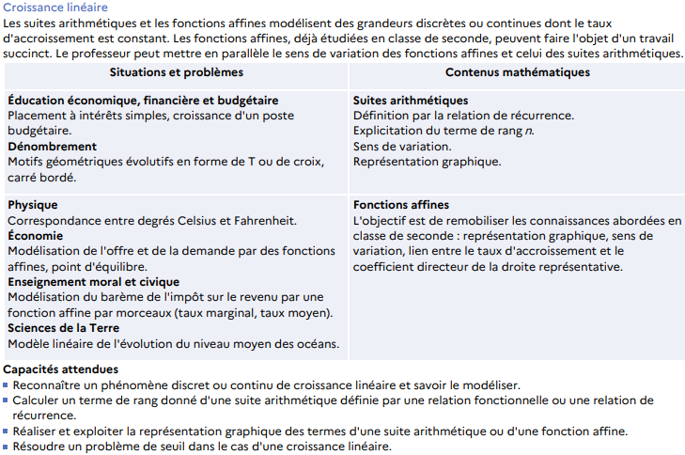
Option Mathématiques intégrées à l'enseignement scientifique.
Contenus d'enseignement :
Analyse de l'information chiffrée
Phénomènes aléatoires
Phénomènes d'évolution :
Croissance linéaire
Croissance exponentielle
Variation instantanée,
variation globale
Automatismes
Programmme en vigueur

Slide 20
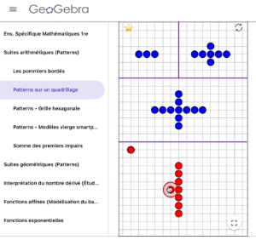
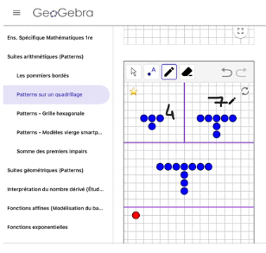
Option Mathématiques intégrées à l'enseignement scientifique.
Appliquettes géogebra (classroom)
https://www.geogebra.org/m/gjkggufr

Slide 21
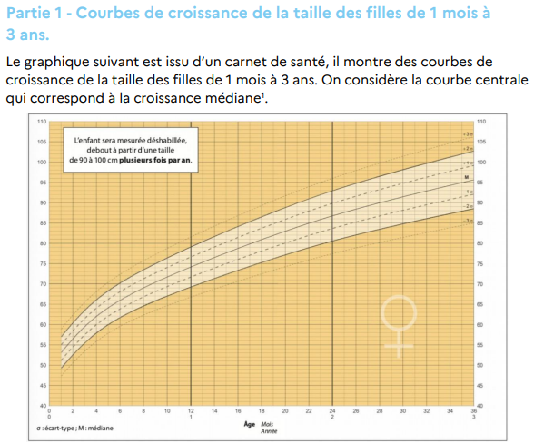
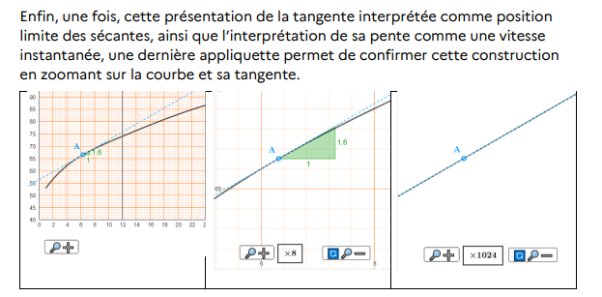
Option « Mathématiques intégrées à l'enseignement scientifique ».
Ressources d'accompagnement
Histoire enjeux et débats
Intentions pédagogiques
Scénario pédagogique
Situation de l'activité
Exemples de questions
Commentaires
Pistes de différenciation possibles
Pistes d'évaluation
Appliquettes géogebra (classroom)
https://www.geogebra.org/m/gjkggufr

Slide 22
Développer différents types de raisonnement

Slide 23
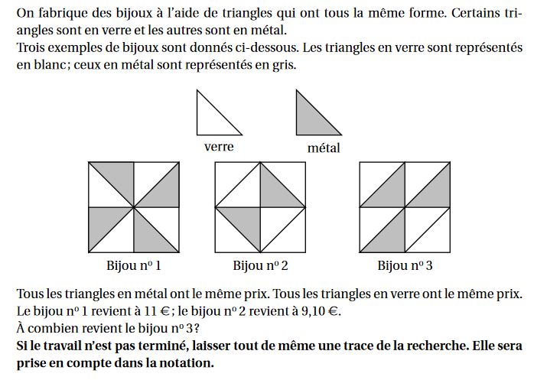
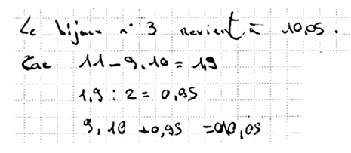
TRACE ÉCRITE -1-
Énoncé d’un exercice du DNB métropole, juin 2011
Exemple de résolution d’élève
Notes:
Analyse d’une trace écrite d’élève lors de la résolution d’un exercice du DNB. L’élève n’explique pas sa méthode qui est cependant juste et astucieuse. Il raisonne par comparaisons entre les bijoux, sans chercher à connaître le prix d’un triangle en verre et d’un triangle en métal.
Son premier calcul donne le double de l’écart entre les deux types de triangles (par comparaison des bijoux 1 et 2). Le deuxième calcul donne l’écart entre les deux types de triangles. Le troisième calcul donne le prix du bijou 3 (par comparaisons des bijoux 2 et 3).
Intérêt : plusieurs démarches possibles, travail d’explicitation à faire à l’oral (outil visualiseur)
Les systèmes ne sont plus au programme du cycle 4
Au collège : manipulation possible ( bijou 1+ bijou 2 = 2 bijoux 3), peut se faire très tôt

Slide 24
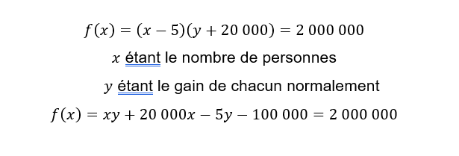
TRACE ÉCRITE -2-
Énoncé d’un exercice donné en première générale, spécialité mathématiques
Exemple de résolution d’élève
Un groupe d’amis a gagné les $2$ millions d’euros de la cagnotte du Loto. Ils se partagent équitablement le gain. Combien sont-ils sachant que l’un d’eux affirme : « Si nous avions été $5$ de moins, nous aurions gagné chacun $20 000$ euros de plus. » ?
Notes:
La résolution de cet exercice se fait à l’aide d’une équation du second degré.
Analyse de la résolution proposée par l’élève : modélisation (partielle) de l’énoncé. Développement exact de l’expression littérale. Il manque à l’élève une équation pour « éliminer » l’une des inconnues. Comment peut-on évaluer cette production d’élève ?
Elève qui formalise très (trop) vite sans expliciter son objectif

Slide 25
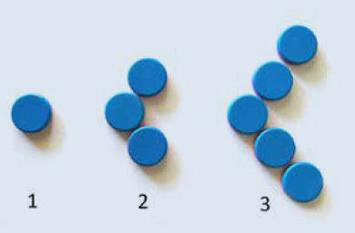
La résolution de problèmes mathématiques
https://eduscol.education.fr/document/13132/download
Se préparer à la pensée algébrique (dès le cycle 3) en cherchant une régularité dans les différents motifs.
Possibilité de traitement sans recours à la lettre (« on ajoute deux jetons à chaque rang »).
Mais aussi, possibilité de sensibiliser à l’usage de la lettre (« au rang $n$, il y a $2n−1$ jetons »).
Possibilité d’un traitement à l’aide d’un tableur.
Envisager une « preuve géométrique » de $1+3+…+\left(2n−1\right)=n^{2}$
Appui possible pour l’introduction d’une suite.
Calculer le nombre de jetons au rang 4.
Calculer le nombre de jetons au rang 100.
Et à n’importe quel rang ?
Notes:
Pour le dernier point : c’est une monstration

Slide 26
Grand Oral : Mathématiques
Quelques retours pédagogiques d’expériences
Importance de l'appropriation de la question : écart important et visible entre travail personnel et approfondi (même pour répondre à une question classique) et préparation superficielle.
Utilisation répandue et efficace du support méritant un accompagnement spécifique en amont.
Maîtrise des connaissances disciplinaires indispensable pour donner crédibilité au propos (y compris durant la phase de questions).
Exposition du projet d'orientation permettant aux candidats de faire redescendre le stress et donnant lieu à des échanges souvent intéressants et plus sereins.
Prise en compte conséquente de la posture, de la qualité de l'élocution, du registre du vocabulaire employé.
Page Euler Grand Oral : https://euler.ac-versailles.fr/article569.html

Slide 27
Grand Oral : Mathématiques
Exemples de questions les plus proposées en mathématiques
Comment prévoir l'évolution d'une population au cours du temps?
Quels sont les chances de gagner à un jeu d'argent?
Dans quelle mesure le résultat d'un sondage est-il fiable?
Comment les mathématiques peuvent intervenir dans les procès?
Qu'est-ce que le nombre d'or?
Pourquoi les compagnies aériennes font du surbooking?

Slide 28
Euler-wims

Slide 29
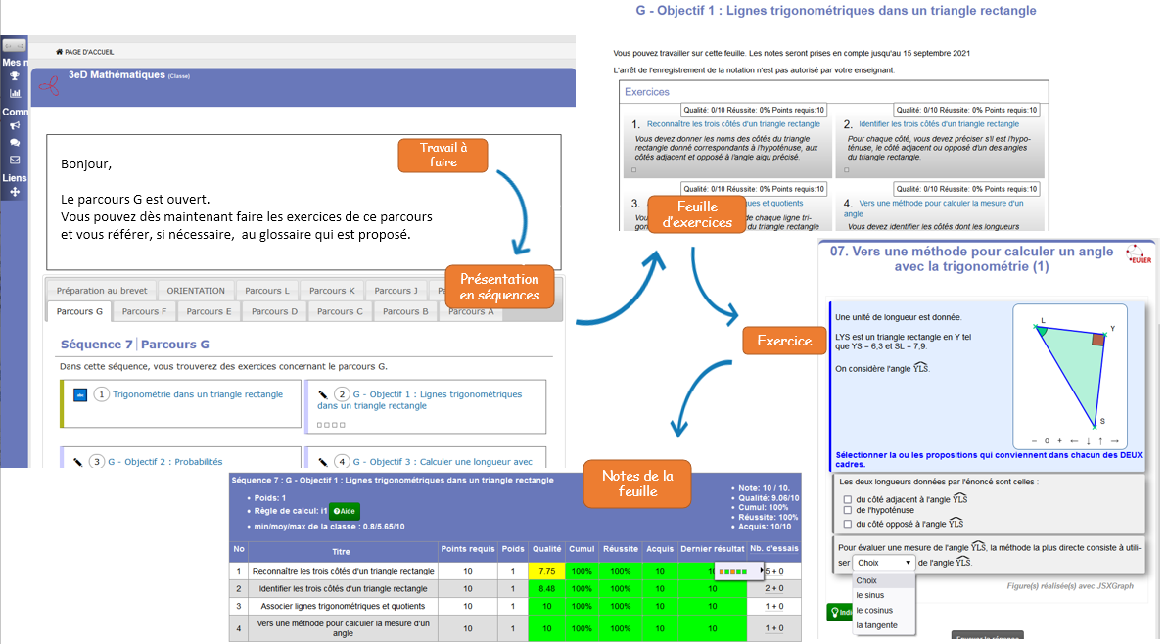
Notes:
La création d’une classe sur la plateforme permet :
de donner aux élèves des activités interactives en ligne organisées sous forme de séquences pédagogiques
des feuilles d’exercices à génération aléatoire proposant des indications, une analyse de réponse et des éléments de solution,
des examens à faire en ligne en temps limité,
des activités mixant un exercice à génération aléatoire analysé par le serveur avec la justification de l’élève corrigée par l’enseignant,
des documents de cours interactifs intégrant des exemples et exercices avec données aléatoires,
des notions du glossaire,
des outils...
de suivre le travail des élèves : notes et statistiques, détails d'un examen ou d'un exercice, constitution de groupes pour différencier le travail à donner aux élèves ;
De faciliter la communication prof/élèves : message du jour pour introduire le travail à faire, questionnaires, enregistrements des détails des exercices et examens...

Slide 30
Notes:
Afin de faciliter la recherche de ressources WIMS pour la création de feuilles d’exercices, un outil accessible depuis la page d’accueil visiteur et la page d’accueil de l’espace enseignant, permet la mise en correspondance des ressources avec les différents programmes officiels de mathématiques.
Pour chaque point de programme, les notions du glossaire et des exercices de la banque WIMS sont mis en lien de façon à pouvoir les insérer directement dans une feuille d’exercices en préparation ou comme outils dans la classe.
Ces programmes augmentés sont écrits, maintenus et publiés sur tous les serveurs WIMS par le groupe euler de l’académie de Versailles.

Slide 31
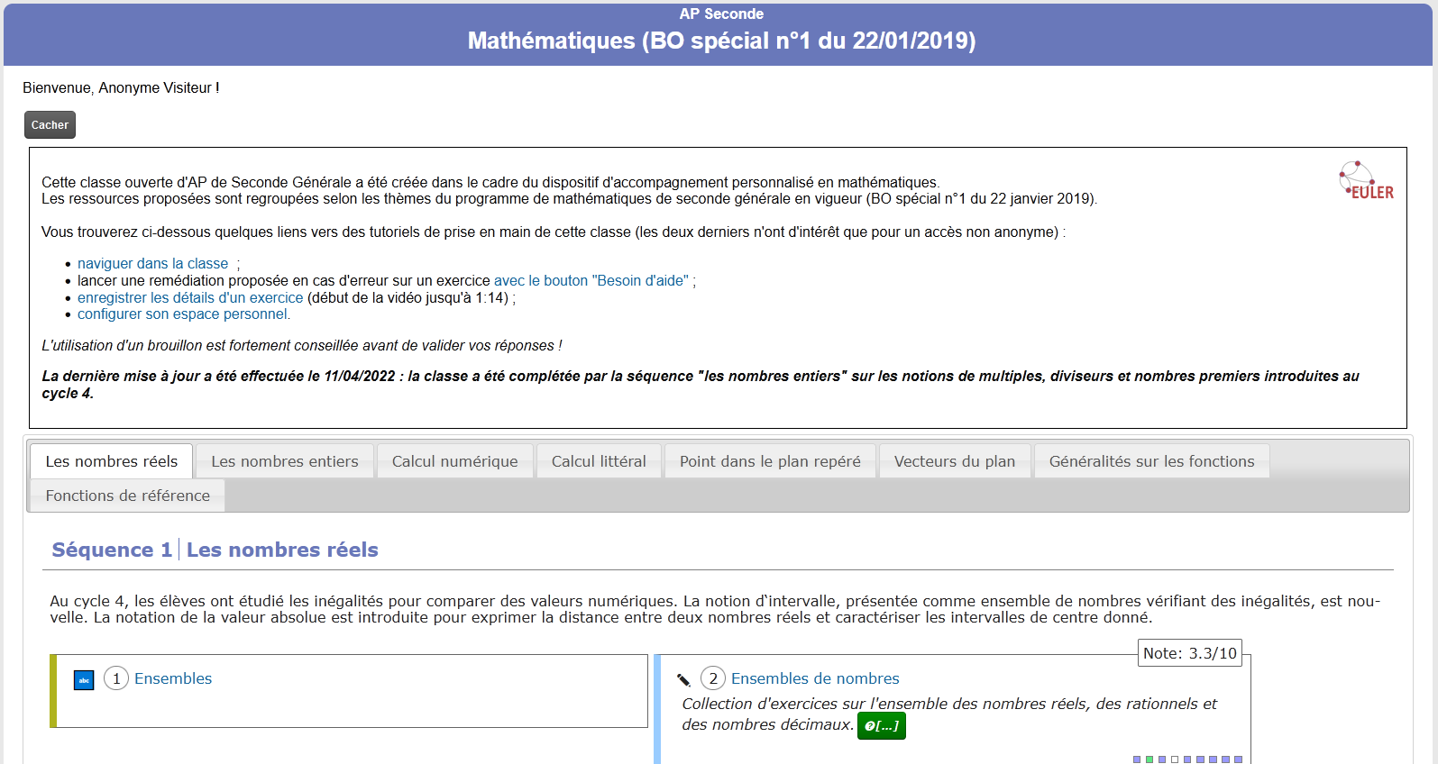
Les différentes utilisations possibles d’une classe ouverte
Notes:
Une classe ouverte « AP Seconde » est maintenant disponible depuis le mois de février 2022 sur le serveur. Les ressources proposées dans cette classe sont regroupées selon les thèmes du programme de mathématiques de seconde générale en vigueur (BO spécial n°1 du 22 janvier 2019). Cette classe prête à l’emploi peut être utilisée dans le cadre de la remédiation après les tests de positionnement. Les professeurs peuvent importer toutes ou une partie de ces ressources dans leur classe ou laisser les élèves s’inscrire dans cette classe ouverte.

Slide 32
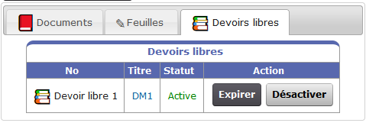
Nouveauté : Devoir libre
En plus des exercices interactifs proposés sur la plateforme, il est possible de donner des devoirs en ligne, avec une date limite de restitution, permettant de travailler la communication et la résolution de problèmes en classe et hors la classe. Il existe 2 types possibles de devoirs libres :
Diffusion : permet simplement de diffuser l'énoncé d'un devoir libre (fichier) aux élèves puis de diffuser sa correction.
Réponse en ligne : permet de construire un assemblage de zones d'énoncé et de réponses avec du texte, applet GeoGebra, séries d'exercices WIMS. Chaque participant réalise sa composition (dans les différentes zones). L'enseignant peut visualiser les compositions de chaque participant, diffuser un corrigé global et attribuer une note manuelle.
Notes:
Il est désormais possible de sauvegarder les devoirs libres d’une de ses classes pour les restaurer dans une autre.

Slide 33
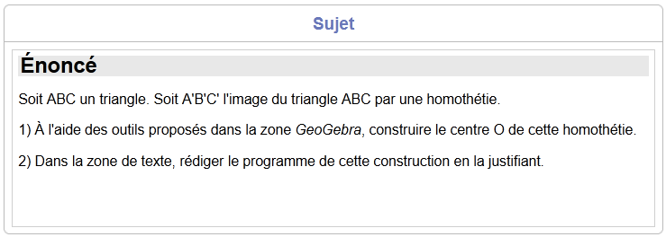
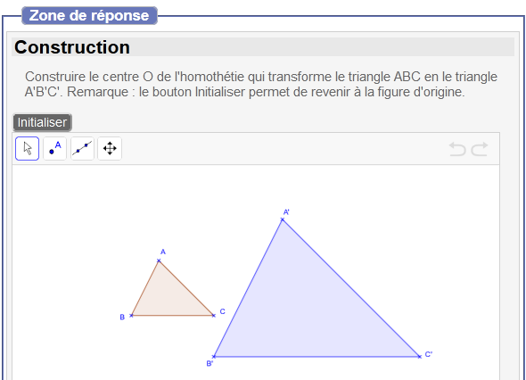
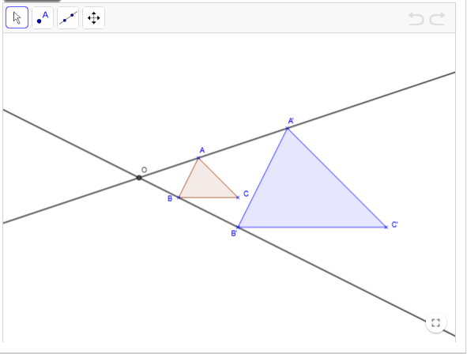
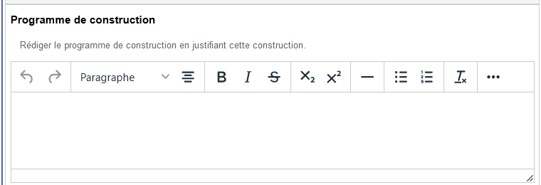
Nouveauté : Devoir libre
TYPE RÉPONSE EN LIGNE AVEC ÉNONCÉ CRÉÉ PAR L’ENSEIGNANT ET APPLET GEOGEBRA
Devoir constitué d'une zone GeoGebra dans laquelle l'élève doit faire des constructions et d'une zone de texte pour justifier celles-ci.
2 - L’enseignant accède aux copies des élèves pour les corriger et mettre éventuellement une note.
1 - L’élève fait les constructions dans la zone GeoGebra puis rédige le programme de construction dans la zone de texte.
3 - Une fois toutes les copies corrigées, les élèves peuvent télécharger un fichier de correction.
Notes:
Les devoirs libres apparaissent dans un onglet comme les feuilles, documents, examens…
Le type Réponse en ligne permet de construire un assemblage de zones de réponses avec du texte ou différents applets (pour l'instant GeoGebra). Chaque participant rédige sa composition (dans les différentes zones). L’enseignant peut :
suivre en temps réel le dépôt des différents devoirs ;
visualiser le travail d’un élève ;
rédiger une appréciation ;
mettre une note.
L’élève peut :
voir sa copie corrigée et notée ;
télécharger les fichiers de correction en cliquant sur les liens de téléchargement.

Slide 34
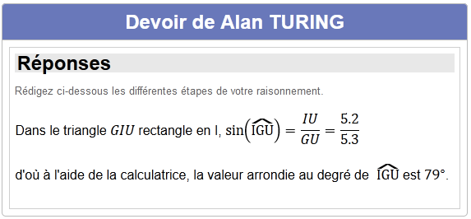
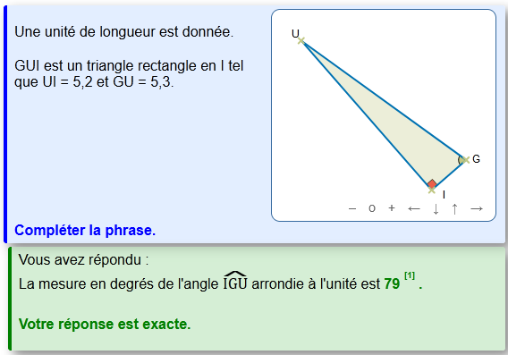
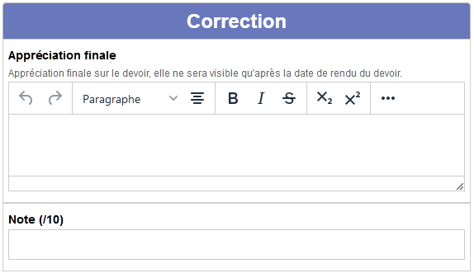
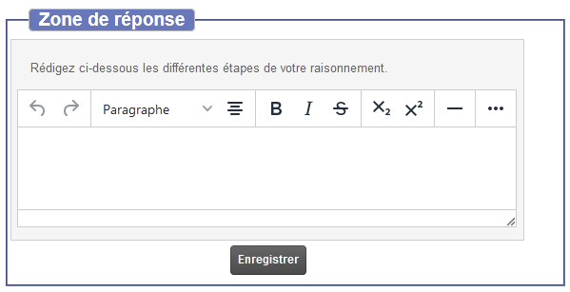
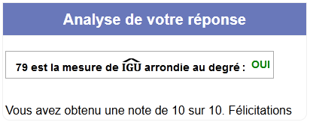
Nouveauté : Devoir libre
TYPE RÉPONSE EN LIGNE AVEC EXERCICES WIMS
Dans ce type de devoir, l’élève doit traiter un ou plusieurs exercices à génération aléatoire de la banque WIMS ou créés par l’enseignant puis doit rédiger sa solution dans une zone de texte.
2 - L’enseignant a accès à la génération aléatoire et à la réponse de l’élève ainsi que la note obtenue sur l’exercice.
3 - L’enseignant corrige la partie rédaction et peut mettre une note.
1 - L’élève fait l’exercice proposé en cliquant sur le lien puis rédige les étapes de son raisonnement dans l’éditeur de texte de la zone de réponse.
4 - Une fois toutes les copies corrigées, les élèves peuvent télécharger un fichier de correction.
Notes:
Dans ce type de devoir, l’élève doit traiter un ou plusieurs exercices à génération aléatoire de la banque WIMS ou créés par l’enseignant qui seront analysés par le serveur puis doit rédiger sa solution dans une zone de texte. Cette dernière partie sera corrigée par l’enseignant qui pourra ensuite mettre une appréciation et une note.
L’enseignant peut :
suivre en temps réel le dépôt des différents devoirs ;
visualiser le travail d’un élève ;
rédiger une appréciation ;
mettre une note.
L’élève peut :
voir sa copie corrigée et notée ;
télécharger les fichiers de correction en cliquant sur les liens de téléchargement.

Slide 35
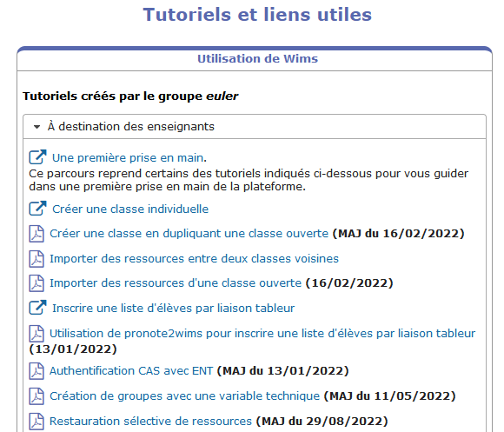
Vous pouvez découvrir toutes les nouveautés de la dernière version 4.24 du serveur en consultant ce document pdf.
Notes:
Quelques autres nouveautés :
MAJ des programmes augmentés ;
Encore plus de tutoriels et d’aides un peu partout sur la plateforme et centralisés dans la rubrique Tutoriels de la page d’accueil du site et de l’espace enseignant. Certains tutoriels ont été mis à jour :
Créer une classe en dupliquant une classe ouverte
Authentification CAS avec l’ENT
Création de groupes
Restauration sélective de ressources
Les derniers tutoriels créés :
Importer des ressources d’une classe ouverte
Utilisation de Pronote2wims pour inscrire ses élèves par liaison tableur à partir de Pronote
Tchat (désormais activé sur le serveur. C’est l’enseignant qui décide de l’ouvrir ou non pour sa classe) : discussion instantanée prof élève et visualisation possible de l’activité de l’élève ;

Slide 36
Formations EULER - WIMS
Niveau 1 : prise en main de la plateforme en auto-formation sur m@gistère
Niveau 2 : prise en main avancée et utilisation pédagogique en présentiel
Niveau 3 : création de ressources en présentiel
Niveau 4 : accompagnement des codeuses et codeurs en présentiel (stagiaires du niveau 3 intéressés) - 4 demi-journées (12 h) à Marly
FIL

Slide 37
Quelques ressources partagées sur le tchat
Enoncés des évaluations sixièmes pour les tests spécifiques :
https://eduscol.education.fr/2304/evaluations-de-debut-de-sixieme
Le guide de résolution de problèmes
https://eduscol.education.fr/document/13132/download
Le guide de résolution en cours moyen qui propose notamment des classifications de problèmes dans le cadre de la liaison école-collège : https://eduscol.education.fr/document/32206/download?attachment
Ressources d’accompagnement seconde :
https://eduscol.education.fr/test_accompagnement_mathematiques_niveau_seconde_gt/
https://eduscol.education.fr/3046/suivi-et-accompagnement-des-eleves-de-3e-et-de-2de-en-mathematiques​
Ressources d'accompagnement pour l'enseignement scientifique
https://eduscol.education.fr/1723/programmes-et-ressources-en-mathematiques-voie-gt
Le livret géogebra pour les mathématiques intégrées à l'enseignement scientifique
https://www.geogebra.org/m/gjkggufr

Slide 38
MERCI

